Slide 1
Математическое моделирование с использованием электронных таблиц

Slide 2
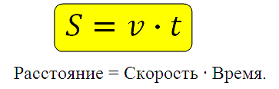

Математическое моделирование
Математическая модель – это описание моделируемого процесса на языке математики.
Реальную систему, для которой создается математическая модель, принято называть объектом моделирования.

Slide 3
Реализованная на компьютере математическая модель называется компьютерной математической моделью.
Проведение расчетов с помощью компьютерной модели с целью прогнозирования поведения моделируемой системы называется вычислительным экспериментом.

Slide 4
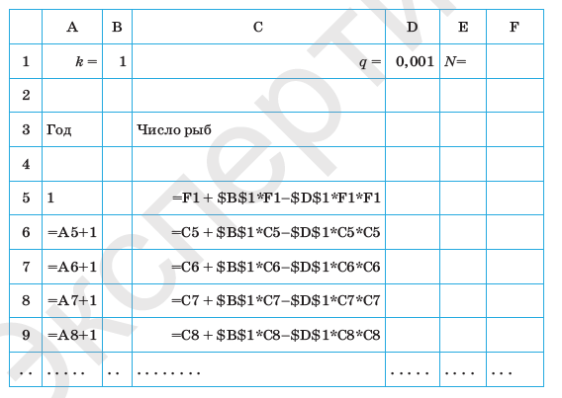

Лабораторная работа
В одном хозяйстве собираются разводить карпов. Прежде чем запускать мальков в пруд, решили провести расчеты.
$$∆N=k∗N−q∗N^{2}$$
N-число карпов в начале года
k- коэффициент прироста
q-коэффициент смертности

Slide 5
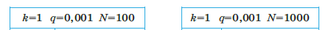
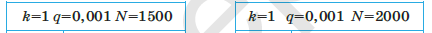
Теперь можно экспериментировать.
Проследим как за 10 лет будет меняться число карпов при разном количестве первоначально запущенных рыб.
Какой вывод можно сделать?

Slide 6
Лабораторная работа

Slide 7
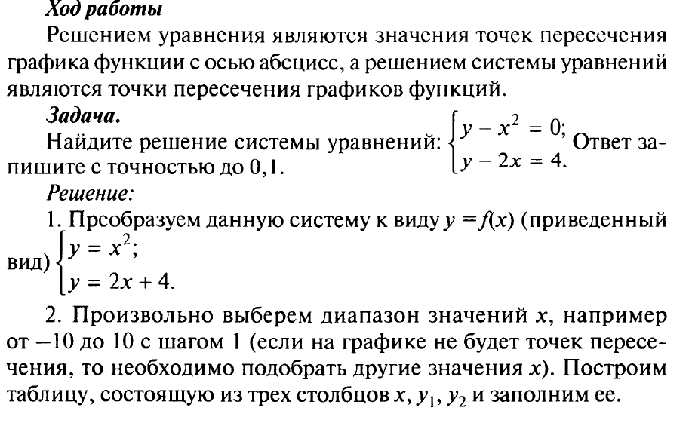

Slide 8
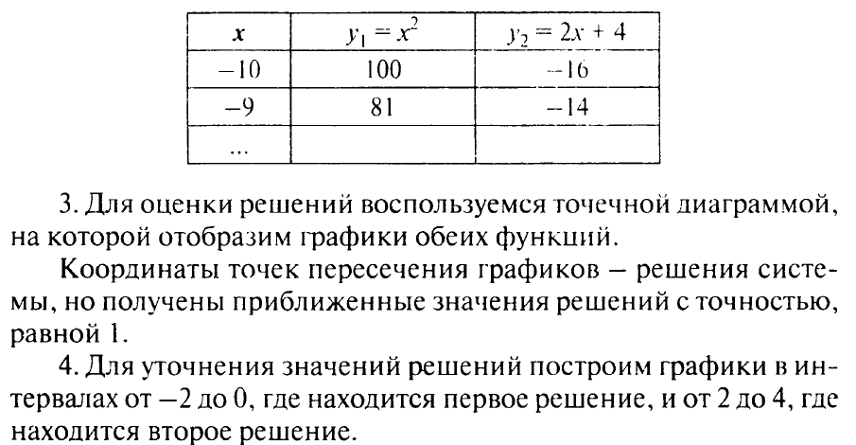

Slide 9
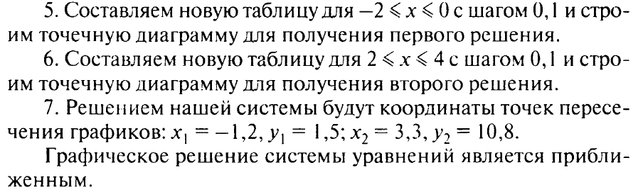

Slide 10
